Slide 1
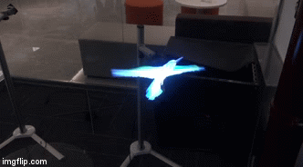
HOLOGRAMA

Slide 2
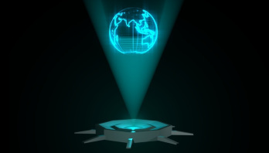
Objetivo
El objetivo es persuadir en las personas que usan la tecnología como instrumento de aprendizaje, la utilidad de los hologramas ya que nos permite la proyección de ideas mediante imágenes las cuales pueden ser usadas en el proceso de enseñanza-aprendizaje como recurso que se pueden utilizar hoy en día para mostrar hechos o culturas y mas, mediante un efecto tridimensional.

Slide 3

Quién inventó
La holografía inventada por el Ingeniero Húngaro Denis Gabo.
La holografía o visión gráfica es una técnica avanzada de fotografía que consiste en crear imágenes tridimensionales basada en el empleo de la luz. Para esto se utiliza un rayo láser que graba microscópicamente una película fotosensible.

Slide 4
IMPORTANTE SABER…
Al mirar un holograma el espectador tiene la impresión de ver, a través de una placa de vidrio, un objeto realmente existente y puede observarlo desde diferentes ángulos.
El holograma refleja las zonas de luz y sombra, y la textura del material resulta visible, lo que acrecienta la impresión de relieve.
En realidad, el objeto no existe en la placa holográfica, pero crea la ilusión óptica de su presencia ya que el holograma envía al espectador ondas luminosas idénticas a las que reflejaría el objeto real. La singular cualidad que permite al holograma producir un duplicado óptico de un objeto.

Slide 5
Video
https://www.youtube.com/watch?v=Vyo31Flk7ZQ
ACTIVIDAD EN EDUCAPLAY https://es.educaplay.com/recursos-educativos/9354271-hologramas.html

Slide 6
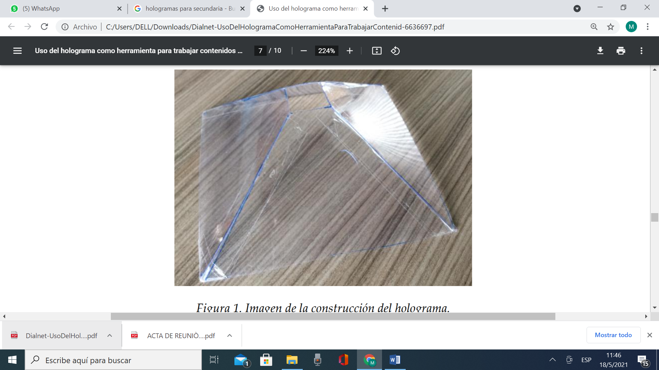
COMO ELABORARLO
Dibujamos en un folio un trapecio de ancho 6cm x 3,5 y parte estrecha 1 cm. Pasamos este dibujo a la carátula del CD. Lo ponemos encima del teléfono móvil. Ahora, cogemos un vídeo que sea holográfico, apagamos la luz y nuestro móvil se habrá convertido en un proyector en 3D.

Slide 7
